Slide 1
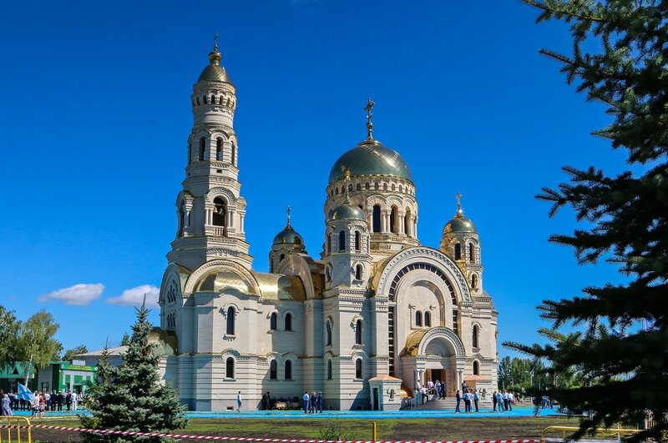
Проект Бюджета для граждан на 2023 год и на плановый период 2024 и 2025 годов
Атяшевское городское поселение
Атяшевского района Республики Мордовия

Slide 2

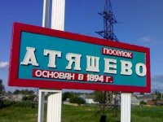
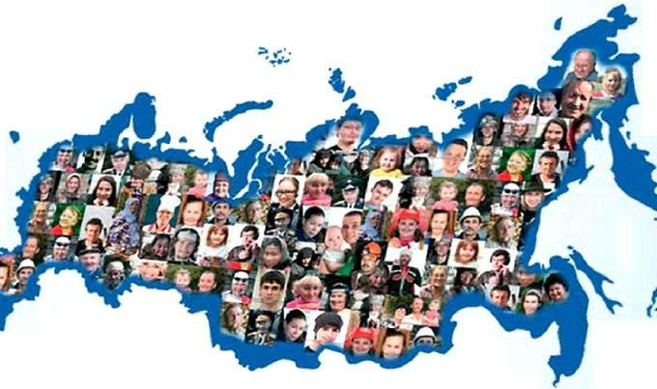
Уважаемые жители Атяшевского городского поселения!
«Бюджет для граждан» познакомит Вас с основными положениями бюджета нашего поселения на 2023-2025 годы.
Надеемся, что представление бюджета и бюджетного процесса в понятной для жителей форме повысит уровень общественного участия граждан в бюджетном процессе Атяшевского городского поселения.

Slide 3
Что такое «Бюджет для граждан»?
Бюджет для граждан – это упрощённая версия бюджетного документа, которая использует неформальный язык и доступные форматы, чтобы облегчить для граждан понимание бюджета, объяснить им планы и действия администрации муниципального образования во время бюджетного года и показать формы их возможного взаимодействия с администрацией по вопросам расходования общественных финансов

Slide 4
Бюджет Атяшевского городского поселения Атяшевского муниципального района Республики Мордовия на 2023 год и на плановый период 2024 и 2025 годов направлен на решение следующих ключевых задач:
Повышение эффективности бюджетной политики;
Соответствие финансовых возможностей Атяшевского городского поселения ключевым направлениям развития;
Повышение роли бюджетной политики для поддержки экономического роста;
Повышение прозрачности и открытости бюджетного процесса;
Обеспечение устойчивости и сбалансированности бюджетной системы в целях гарантированного исполнения действующих и принимаемых расходных обязательств

Slide 5
Понятие «БЮДЖЕТ»
«БЮДЖЕТ» (от старонормандского bougette – кошелек, сумка, кожаный мешок) – форма образования и расходования денежных средств, предназначенных для финансового обеспечения задач и функций государства и местного самоуправления
ДОХОДЫ – поступающие в бюджет денежные средства : налоги юридических и физических лиц, административные платежи и сборы, безвозмездные поступления)
РАСХОДЫ – выплачиваемые из бюджета средства (социальные выплаты населению, финансовое обеспечение госучреждений, капитальное строительство и др.

Slide 6

Гражданин, его участие в бюджетном процессе
Помогает формировать доходную часть бюджета (например, налог на доходы физических лиц)
Как налогоплательщик
Бюджет
Как получатель социальных гарантий
Получает социальные гарантии - расходная часть бюджета (образование, культура, здравоохранение, социальная поддержка и др.)

Slide 7
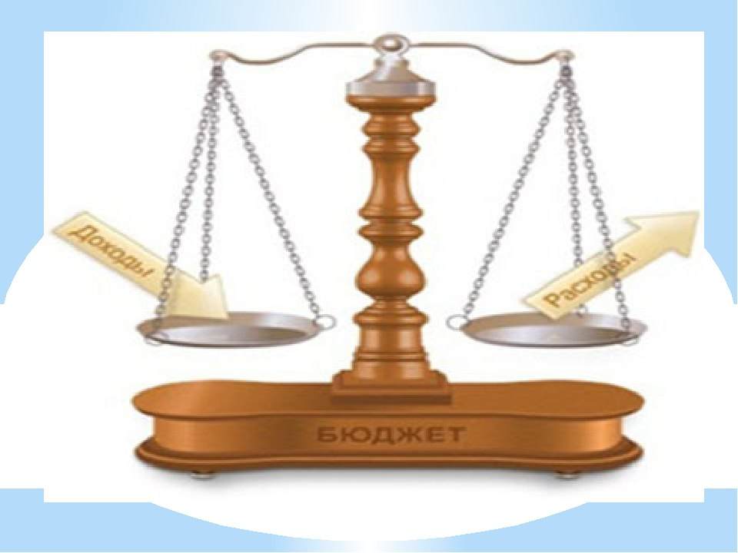
Основные параметры бюджета Атяшевского городского поселения на
2023-2025Гг.(тыс.руб.)
2023г.
Доходы – 79051,2
Расходы – 79051,2
Дефицит -0,0
2024 г
Доходы – 46099,5
Расходы – 46099,5
Дефицит -0,0
2025 г.
Доходы – 47298,4
Расходы – 47298,4
Дефицит -0,0

Slide 8
ОБЪЕМ ПОСТУПЛЕНИЙ ДОХОДОВ БЮДЖЕТА АТЯШЕВСКОГО ГОРОДСКОГО ПОСЕЛЕНИЯ НА 2023 -2025 годы (тыс.руб.)
 | 2023 г. | 2024 г. | 2025 г.
НАЛОГОВЫЕ ДОХОДЫ И НЕНАЛОГОВЫЕ | 43401,9 | 45832,9 | 47031,8
в том числе:
Налоги НДФЛ, доходы | 28515,7 | 30512,0 | 31427,3
Налоги на товары (работы, услуги), реализуемые на территории РФ | 0,0 | 0,0 | 0,0
Налоги на имущество физ.лиц | 1120,2 | 1126,7 | 1153,4
Единый сельскохозяйственный налог | 1,0 | 2,0 | 2,5
Земельный налог | 8925,0 | 9108,0 | 9161,0
Государственная пошлина | 0,0 | 0,0 | 0,0
Доходы от использования имущества, находящегося в государственной и муниципальной собственности | 483,8 | 505,6 | 525,8
Платежи при пользовании природными ресурсами | 0,0 | 0,0 | 0,0
Доходы от оказания платных услуг (работ) и компенсации затрат государства | 0,0 | 0,0 | 0,0
Доходы от продажи материальных и нематериальных активов | 2650,2 | 2769,4 | 2880,3
Административные платежи и сборы | 0,0 | 0,0 | 0,0
Штрафы, санкции, возмещение ущерба | 0,0 | 0,0 | 0,0
БЕЗВОЗМЕЗДНЫЕ ПЛАТЕЖИ | 35649,3 | 266,6 | 266,6
ИТОГО (ДОХОДЫ) | 79051,2 | 46099,5 | 47298,4

Slide 9
ДИНАМИКА НАЛОГОВЫХ И НЕНАЛОГОВЫХ ДОХОДОВ БЮДЖЕТА АТЯШЕВСКОГО ГОРОДСКОГО ПОСЕЛЕНИЯ НА 2023-2025 ГОДЫ (ТЫС.РУБ.)

Slide 10
СТРУКТУРА НАЛОГОВЫХ И НЕНАЛОГОВЫХ ДОХОДОВ БЮДЖЕТА АТЯШЕВСКОГО ГОРОДСКОГО ПОСЕЛЕНИЯ НА 2023 -2025 ГОДЫ (тыс.руб.)

Slide 11
ОБЪЕМ РАСХОДОВ БЮДЖЕТА АТЯШЕВСКОГО ГОРОДСКОГО ПОСЕЛЕНИЯ НА 2023-2025 ГОДЫ (тыс.рублей)
 | 2023 г. | 2024г. | 2025г.
РАСХОДЫ, всего | 79051,2 | 46099,5 | 47298,4
в том числе:
Общегосударственные вопросы | 8699,7 | 8699,7 | 8699,7
Национальная оборона | 255,4 | 264,6 | 264,6
Национальная безопасность и правоохранительная деятельность | 50,0 | 50,0 | 50,0
Национальная экономика | 37049,7 | 3028,3 | 3100,2
Жилищно-коммунальное хозяйство | 32651,9 | 32549,3 | 32452,9
Охрана окружающей среды | 0 | 0 | 0
Образование | 0 | 0 | 0
Культура, кинематография | 0 | 0 | 0
Обеспечение проведения выборов и референдумов | 0,0 | 0,0 | 0,0
Социальная политика | 314,5 | 325,1 | 336,1
Физическая культура и спорт | 30,0 | 30,0 | 30,0
Средства массовой информации | 0,0 | 0,0 | 0,0
Обслуживание государственного и муниципального долга | 0,0 | 0,0 | 0,0
Межбюджетные трансферты общего характера бюджетам бюджетной системы РФ | 0,0 | 0,0 | 0,0

Slide 12
ДИНАМИКА РАСХОДОВ БЮДЖЕТА АТЯШЕВСКОГО ГОРОДСКОГО ПОСЕЛЕНИЯ НА 2023-2025 ГОДЫ (ТЫС.РУБ.)

Slide 13
Распределение бюджетных ассигнований по муниципальным программам АТЯШЕВСКОГО ГОРДСКОГО поселения и непрограммным направлениям деятельности на 2023 год и на плановый период 2024 и 2025 годов (Тыс.руб.)
 | 2023 г. | 2024 г. | 2025 г.
«Повышение эффективности управления Атяшевского городского поселения Атяшевского муниципального района Республики Мордовия» | 8412,7 | 8412,7 | 8412,7
Развитие малого предпринимательства в Атяшевском городском поселении Атяшевского муниципального района Республики Мордовия | 10,0 | 10,0 | 10,0
«Профилактика терроризма и экстремизма, а также минимизации и (или) ликвидации последствий проявлений терроризма и экстремизма на территории Атяшевского городского поселения Атяшевского муниципального района РМ | 30,0 | 30,0 | 30,3
"Развитие автомобильных дорог местного значения и улично-дорожной сети на территории Атяшевского городского поселения Атяшевского муниципального района РМ | 36449,7 | 2926,3 | 3000,2
«Оформление прав собственности на муниципальные и бесхозяйные объекты недвижимого имущества, расположенные на территории Атяшевского городского поселени» | 600,0 | 100,0 | 100,0
Атяшевского городского поселения Атяшевского муниципального района Республики Мордовия «Комплексное развитие сельских территорий Атяшевского городского поселения» | 100,0 | 100,0 | 100,0
"Жилищно-коммунальное хозяйство и благоустройство территории Атяшевского городского поселения Атяшевского муниципального района" | 29487,2 | 32349,3 | 32252,9

Slide 14
Распределение бюджетных ассигнований по муниципальным программам АТЯШЕВСКОГО ГОРОДСКОГО ПОСЕления и непрограммным направлениям деятельности, на 2023 год и на плановый период 2024 и 2025 годов(ТЫС.РУБ.) (ПРОДОЛЖЕНИЕ)
 | 2023 г. | 2024 г. | 2025 г.
Муниципальная программа "Формирование современной городской среды на территории Атяшевского городского поселения Атяшевского муниципального района Республики Мордовия " | 3064,7 | 0,0 | 0,0
муниципальная программа Атяшевского городского поселения "Развитие физической культуры и спорта " | 30,0 | 30,0 | 30,0
Муниципальная программа «Дополнительные меры социальной поддержки, социальной помощи» | 50,0 | 50,0 | 50,0
 | 2023 г. | 2024 г. | 20245г.
Непрограммные расходы | 816,9 | 836,7 | 847,7

Slide 15
Администрация Атяшевского городского поселения поселения
Официальный сайт: https://atyashevo.e-mordovia.ru/vill/view/140
Телефон: 8 (83434) 2-15-07
Адрес: 431800, Республика Мордовия, Атяшевский район, рп. Атяшево, ул. Строителей , 6
E-mail: atgorpos@mail/ru

